Slide 1
Projeto ESII
Realizado por:
Abílio Castro 8170054 | Ricardo Cardoso 8170278| Vitor Santos 8170312

Slide 2

Youtrack

Slide 3
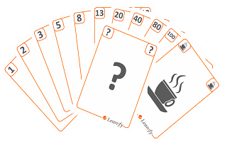
Planning Poker

Slide 4

Git

Slide 5

Máquina Virtual

Slide 6

Jenkins

Slide 7

IntelliJ

